Slide 1
Estrutura de decisão encadeada Se...Então...Senão
TÉCNICAS DE PROGRAMAÇÃO E ALGORITMOS
Profª Andréia Salmazo Bertasso
e-mail: andreia.bertasso2@etec.sp.gov.br

Slide 2
Definição
Também é chamada de estrutura de decisão aninhada;
Existem situações em que é necessário verificar condições de teste sucessivas, onde uma ação será executada caso um conjunto anterior de ações seja satisfeito;
Normalmente, tal formação ocorre quando uma determinada ação ou bloco deve ser executado se um grande conjunto de possibilidades ou combinações de situações for satisfeito.
Chamamos de seleção encadeada homogênea a construção de diversas estruturas de seleção encadeadas que seguem um determinado padrão lógico.

Slide 3
Se...Então..Senão encadeado
Utilizada quando há mais de duas alternativas que dependem de uma mesma condição, onde uma será executada caso a condição seja verdadeira e a outra caso a condição seja falsa.
Portugol
se (condição 1) então
instruções caso condição 1 retorne verdadeiro
senão
se (condição 2) então
instruções caso condição 2 retorne verdadeiro
senão
instruções caso condição 2 retorne falso
fimse
fimse

Slide 4
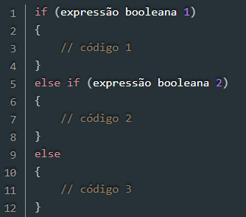
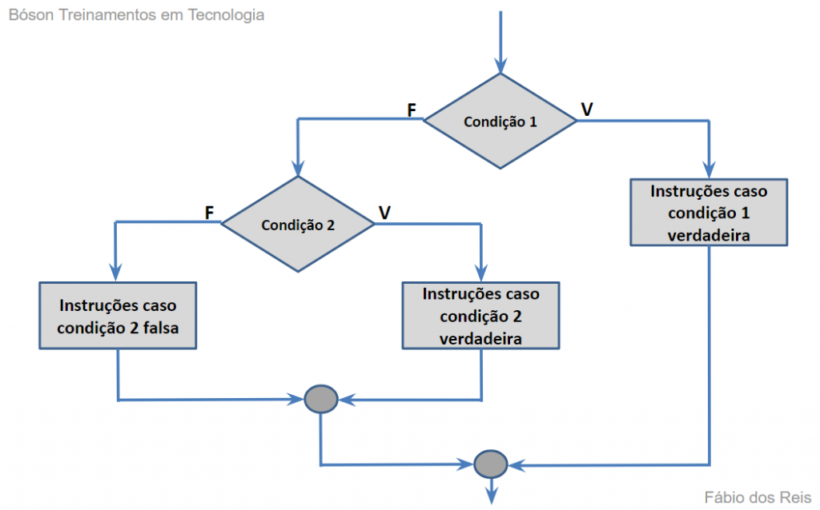
Se...Então..Senão encadeado
C#
if (condição 1)
{
instruções caso condição 1 retorne verdadeiro
}
else if (condição 2)
{
instruções caso condição 2 retorne verdadeiro
}
else {
instruções caso condição 2 retorne falso
}
Fluxograma

Slide 5
Condição
Sempre quando há necessidade de comparar informações utilizamos os operadores relacionais;
É necessário testar uma condição, verificando assim se a condição é verdadeira ou falsa;
IMPORTANTE
Se um número não é igual a outro é diferente
Se um número não é diferente a outro é igual
Se um número não é maior que outro é menor ou igual
Se um número não é menor que outro é maior ou igual
Se um número não é maior ou igual a outro é menor
Se um número não é menor ou igual a outro é maior

Slide 6
Operadores relacionais
Símbolo | Descrição
== | Igual
!= | Diferente
> | Maior
< | Menor
>= | Maior ou igual
<= | Menor ou igual

Slide 7
Exemplo 1
Faça um algoritmo (Portugol) e um programa (C#) que leia as 3 notas de um aluno:
Se a média maior ou igual a 7 exiba a mensagem “Aprovado”;
Se a média menor que 7 e maior ou igual a 5 exiba a mensagem “Recuperação”
Se a média menor que 5 exibida a mensagem “Reprovado”
Algoritmo calcular_media_notas;
variaveis
nota1, nota2,nota3, media : real;
Inicio
Escreva ("Digite a nota 1: ");
Leia (nota1);
Escreva ("Digite a nota 2: ");
Leia (nota2);
Escreva ("Digite a nota 3: ");
Leia (nota3);
media <- (nota1+nota2+nota3)/3;
se (media > = 7 ) então
escreva(“Aprovado ");
senão
se (media >=5 ) então
escreva(“Recuperação ");
senão
escreva(“Reprovado ");
fim se
Fim se
Fim

Slide 8
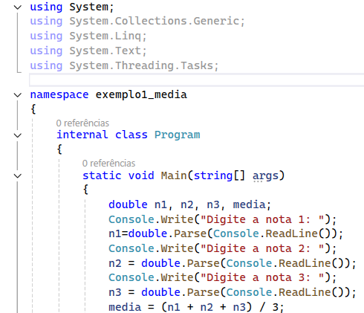
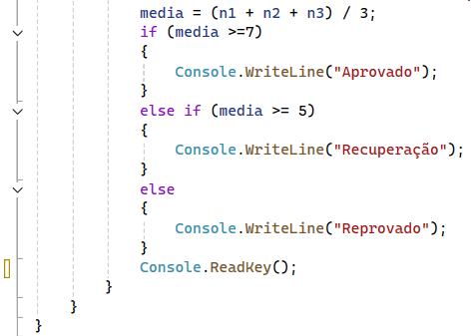
Exemplo 1

Slide 9
Exemplo 2
Faça um algoritmo (Portugol) e um programa (C#)que leia um número inteiro
Se o número for igual a 0 , escreva “Zero”
Se o número maior que zero , escreva “Número Positivo”
Se o número menor que zero, escreva “Número Negativo”
Algoritmo Verificar_numero;
variaveis
numero : inteiro;
Inicio
Escreva ("Digite um numero inteiro: ");
Leia (numero);
se (numero = 0 ) então
escreva("Zero");
senão
se (numero > 0 ) então
escreva(“Número Positivo");
senão
escreva(“Número Negativo ");
fim se
fim se
Fim

Slide 10
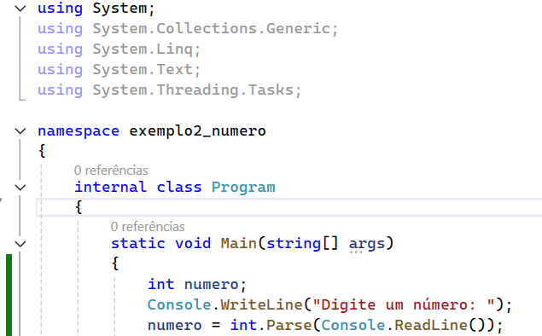
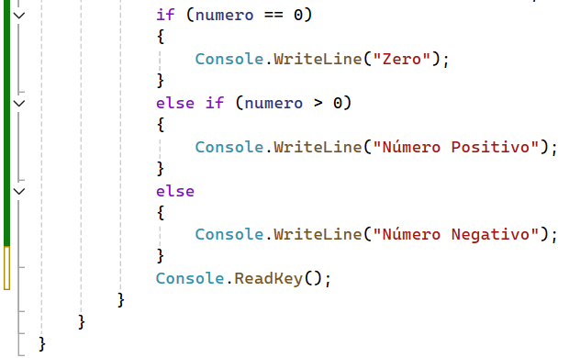
Exemplo 2

Slide 11
Exercícios
Crie um programa que o usuário digitará idade de um jogador classifique-o em uma das seguintes categorias:
Infantil = menor que 10 anos
Juvenil = maior ou igual a 10 e menor que 18 anos
Adulto = maiores ou igual a 18
Faça um programa para ler os coeficiente de uma equação do segundo grau, na forma Ax² + Bx + C, e mostrar quantas soluções existem. OBS: ∆ =B*B - 4*A*C
Se ∆ = 0, a equação possui uma solução
Se ∆ > 0, a equação possui duas soluções
Se ∆ < 0, a equação não possui solução

Slide 12
Exercícios
Faça um programa que lê dois valores e imprime:
se ambos forem iguais a mensagem "valores iguais".
se o primeiro valor for maior que o segundo a mensagem “primeiro maior”
se o segundo valor for maior que o primeiro a mensagem “segundo maior”
Faça um programa que leia a cor de um semáforo e exiba:
Se cor igual vermelho, exiba PARE
Se cor igual a verde, exiba SIGA EM FRENTE
Se cor igual a amarelo, exiba ATENÇÃO
Faça um programa que o usuário digitará o valor da compra, calcule e exiba o valor do desconto e valor a ser pago obedecendo os seguintes percentuais:
3% de desconto se a compra for menor ou igual que R $ 2.000,00;
5% de desconto se a compra for maior que R $ 2.000,00 e menor ou igual a R $ 3.000,00;
10% de desconto se maior que R $ 3.000,00

